Slide 1
ESCAPE ISLAND
맵

Slide 2

맵(1)
모래사장, 메인 로비, 숲, 제련소, 연구소, 동굴, 정제소로 7가지의 구역으로
나뉘어 있습니다.
각 구역에는 배치 되어 있는 재료들이 있습니다. ( 배를 고치는데 사용되는 재료, 탈출하여 항해하며 먹을 음식, 완전한 재료가 되기 전의 원석 등)
재료들이 배치 되어 있는 구역은 숲, 모래사장, 연구소, 동굴 총 4개의 구역입니다.
메인 로비는 배를 고치기 위한 재료를 모아 놓는 상자와 회의를 하기 위한 탁자가 있습니다
제련소는 원석을 가공 시켜 완전한 재료 로 만드는 구역입니다.
정제소는 정제되지 않은 물을 정제시켜
먹을 수 있는 물로 바꾸는 구역입니다
연구소에는 물통 창고, 배터리 창고, 통신실,
정제소, 발전실, 충전실으로 나뉘어 있습니다.
방해 미션에 연구소 문을 모두 닫는 미션이
존재함.
인공섬
동굴
엔진실
충전실
배
블루팀 로비
배
모래사장
숲
레드팀 로비
물통창고
배터리
창고
밭

Slide 3
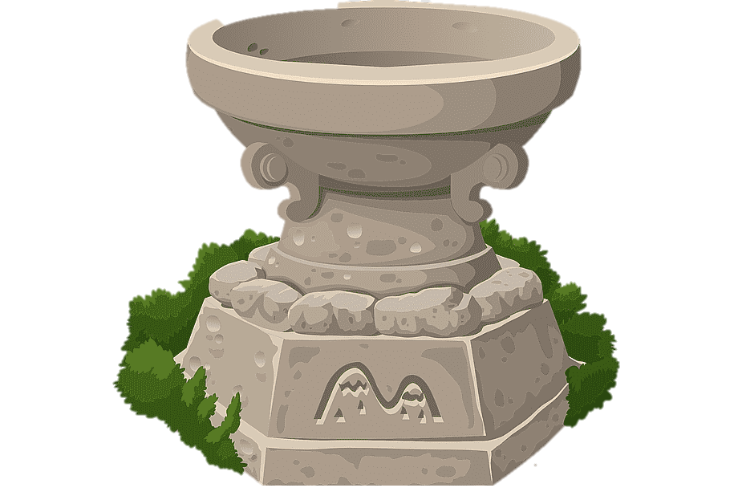
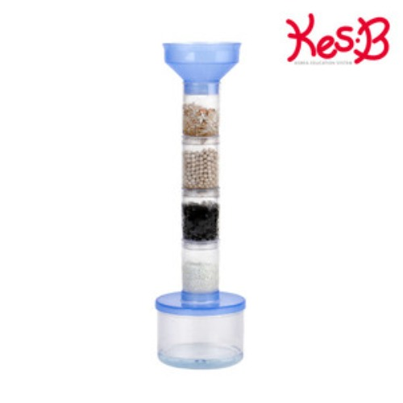
맵 (2)
모래사장, 메인 로비, 숲, 제련소, 연구소, 동굴, 정제소로 7가지의 구역으로
나뉘어 있습니다.
각 구역에는 배치 되어 있는 재료들이 있습니다. ( 배를 고치는데 사용되는 재료, 탈출하여 항해하며 먹을 음식, 완전한 재료가 되기 전의 원석 등)
재료들이 배치 되어 있는 구역은 숲, 모래사장, 연구소, 동굴 총 4개의 구역입니다.
메인 로비는 배를 고치기 위한 재료를 모아 놓는 상자와 회의를 하기 위한 탁자가 있습니다
제련소는 원석을 가공 시켜 완전한 재료 로 만드는 구역입니다.
정제소는 정제되지 않은 물을 정제시켜
먹을 수 있는 물로 바꾸는 구역입니다
연구소에는 물통 창고, 배터리 창고, 통신실,
정제소, 발전실, 충전실으로 나뉘어 있습니다.
방해 미션에 연구소 문을 모두 닫는 미션이
존재함.
자갈
흙
숯

Slide 4
이전 맵(2)
모래사장, 메인 로비, 숲, 제련소, 연구소, 동굴, 정제소로 7가지의 구역으로
나뉘어 있습니다.
각 구역에는 배치 되어 있는 재료들이 있습니다. ( 배를 고치는데 사용되는 재료, 탈출하여 항해하며 먹을 음식, 완전한 재료가 되기 전의 원석 등)
재료들이 배치 되어 있는 구역은 숲, 모래사장, 연구소, 동굴 총 4개의 구역입니다.
메인 로비는 배를 고치기 위한 재료를 모아 놓는 상자와 회의를 하기 위한 탁자가 있습니다
제련소는 원석을 가공 시켜 완전한 재료 로 만드는 구역입니다.
정제소는 정제되지 않은 물을 정제시켜
먹을 수 있는 물로 바꾸는 구역입니다
연구소에는 물통 창고, 배터리 창고, 통신실,
정제소, 발전실, 충전실으로 나뉘어 있습니다.
방해 미션에 연구소 문을 모두 닫는 미션이
존재함.
모래사장
메인로비
제련소
배
정제소
제련소
밭
배
숲
동굴
통신실
정제소
숲
모래사장
물통 창고
충전기 창고
발전실
충전실

Slide 5


배
배와 이어지는 넓은 판자에 가면 배에 타는 상호작용 버튼으로 바뀐다.
배 위에는 나무와, 베리, 코코넛, 물을 실을 수 있고,
밑으로 내려가면 모터와 플라스틱 배터리, 유리를 넣을 곳이 나온다

Slide 6
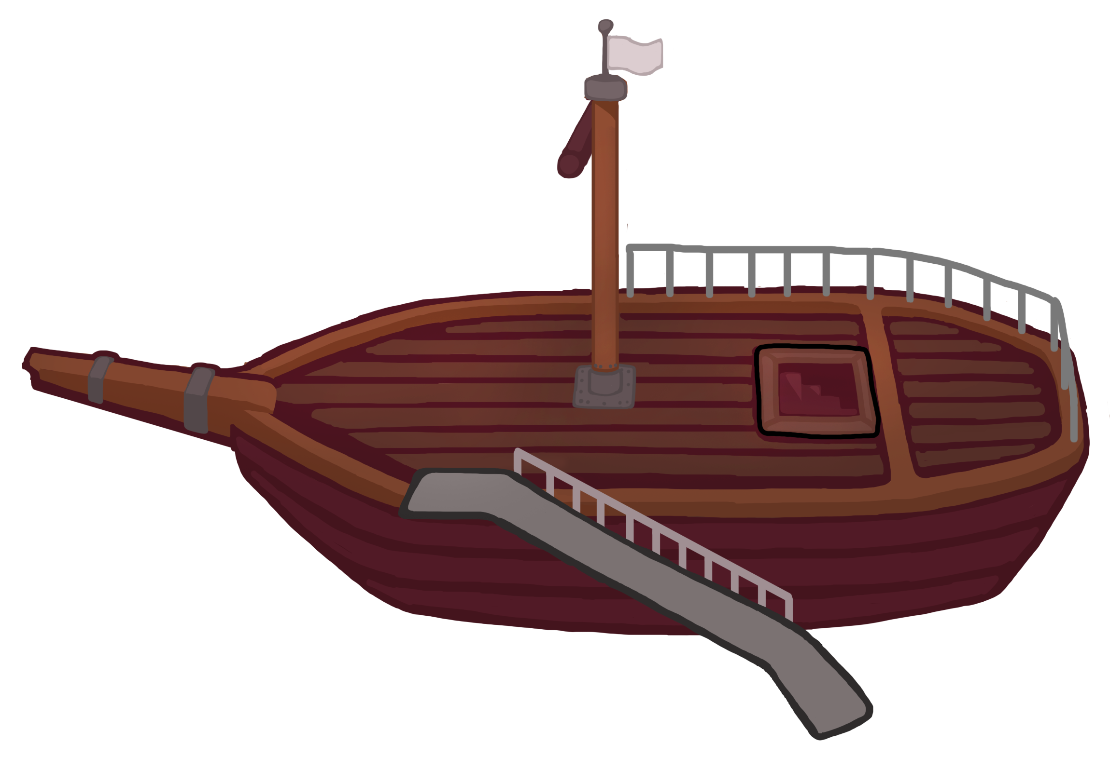
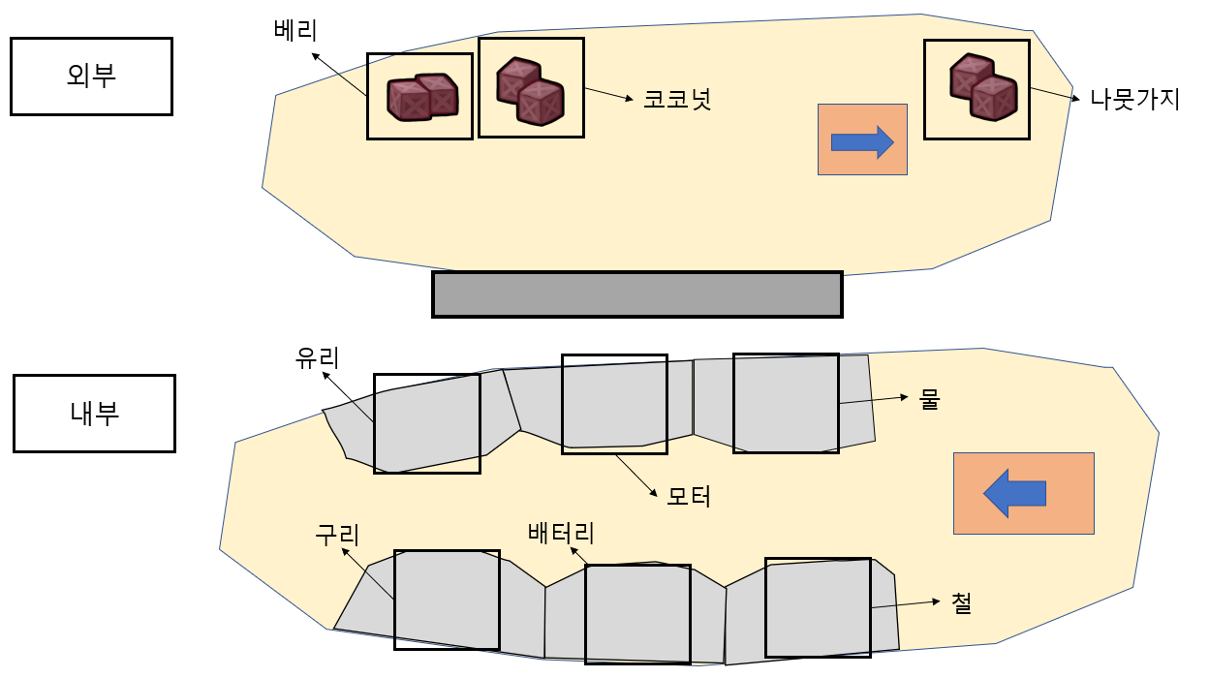
배

Slide 7
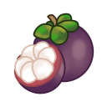

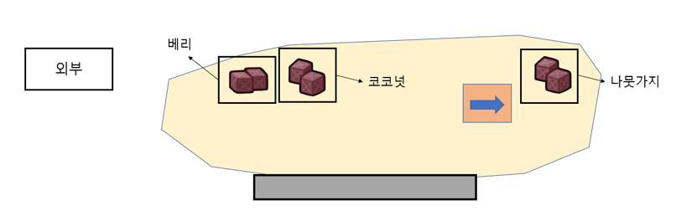

배
코코넛과 베리를 표시된 다음 놓을 곳에
놓습니다.
모아야하는 코코넛, 베리의 양을 모두
채우면 옆에 있는 뚜껑이 활성화됩니다.
뚜껑을 닫으면 코코넛, 베리 모으는 미션 완료로
상호작용이 되지 않습니다.
맨 밑에 있어야하는 나무의 개수를 알려줍니다.
(5개 ~ 7개)
6
그 뒤로 한층 씩 올릴 때마다
그 전 층 개수보다 1개 더 적게 올리면 됩니다.
맨 위가 1개가 될 때까지 나무를 모읍니다.

Slide 8

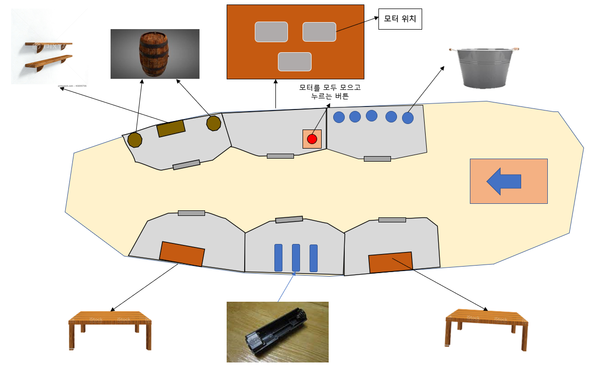

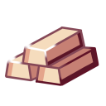
배
내부
물을 총 모아야하는 양의
5분의 1씩 나누어 양동이에
나누어 담는다.
- 패널에는 넣은 물에 따라 올라간다.
실제 맵에는 한 양동이가 다 차면 업데이트
유리, 철 , 구리는
한 패널 양을
다 모았을 경우에는
주변에 상자를 생성한다.
배터리를 패널에 넣기
- 맵에도 배터리 하나 넣을 때마다 업데이트

Slide 9
배
재료 패널 예시 – 유리 , 철, 구리
패널에 몇 개 더
모아야 하는지 표시
현재 모은 재료 개수
/ 모아야하는 재료 개수
패널에 있는 아이템이
모두 찰 때까지는 저장
패널이 모두 차면 주변에
상자 오브젝트가 생기고
패널에 있는 아이템은 초기화

